Slide 1
2017科技台灣探索
候鳥計畫簡介 & 實習單位協助事項
科技部
科教發展及國際合作司 候鳥計畫辦公室

Slide 2
目錄
1.辦理依據
2.活動宗旨
3.跨部會專案工作小組
4.招募學員對象
5.計畫內容
6.執行單位
7.學員徵選程序
8.2016實習單位名單
9.學員錄取概況
10. 2016人數統計數據
11.實習費用
12.學員簽證
13. 2017候鳥計畫重要時程
14.實習單位協助事項
15.緊急狀況之處理
16.科技部候鳥計畫聯繫資訊

Slide 3
辦理依據
行政院「重點人才整體培育及運用規劃」
有關研發人力不足部分，請經建會彙整提院會報告
93年11月24日第2916次院會決議
請經建會胡主委召集六人小組通盤討論後再行提會
93年12月15日第2919次院會決議
六人小組：林政委逢慶、經建會、教育部、經濟部、研考會、國科會首長
重點人才整體培育及運用規劃策略及重點工作
94年1月19日第2924次行政院院會討論通過
院列管分工項目科技部部分：強化海外人才延攬機制

Slide 4
活動宗旨
使海外第二代台裔青年藉由返國實習之機會，認識台灣，進而愛台灣，對台灣產生向心力，並於適時機會為台灣在國際上發聲。
為促進國內學生與海外青年的交流合作，提升語文能力，自2007年開放國內學員與海外學員共同參與專案研究議題實習職缺。
以近五年參加科技部（前國科會）大專生研究計畫為限
2016年學員人數為246人； 2005至2015年分別為183人、277人、266人、227人、 225人、 268人、254人、298人、290人、276人、282人。

Slide 5
跨部會專案工作小組
主辦單位
科技部
承辦單位
財團法人國家實驗研究院
團體訓練活動承辦單位
協辦單位
工作小組
候鳥計畫辦公室
財團法人臺灣民主基金會
中央研究院
教育部青年發展署
行政院農業委員會
行政院環境保護署
衛生福利部
僑務委員會
外交部

Slide 6
招募學員資格
18 ~ 30 歲之海外青年 (不限學生)
須為台裔身分
須未曾於台灣接受國民小學後之正式教育，且至少已於國外完成相當於大學二年級以上之課程。
不限制具學生資格，但若非學生且具中華民國國籍者，可能有兵役問題。
必須能以英語、國語或台語其中之一種語言溝通者
曾返國參與實習者，亦得再次報名。

Slide 7
計畫內容
實習期間
06/01~09/15
經實習單位決定4週(29天)、5週(36天)、6週(43天)或7週(50天)後，供學員於選填志願時選擇，且規定報到及結束日皆為週一，若期間逢4天團體訓練活動(活動期間不發放生活補助金)，則結束日為週五。
重要活動
單位現場實習起始日：6/01-9/15期間，每週一為實習起始日(可選擇為4週或7週實習，惟須注意4天之團體活動日不計。)
全國各實習學員與單位:
團體活動(Group Activity)：7/25(週二)~7/28(週五)，共計4天。
台灣景點旅遊與探索。
企業交流活動。
心得分享會。

Slide 8
執行單位
候鳥計畫辦公室 (TTT Program office)
規劃安排實習機會/報名/審查/分發等作業
實習期間學員之住宿安排作業
學員成果資料彙整
企業交流活動安排
團訊活動承辦單位
團體活動
企業交流活動
心得分享會

Slide 9
學員徵選程序
報名
全球線上報名： 2017/1~2月
初審（資格審）
各駐外館處線上資格審查
複審（需求審）
各實習單位線上審查 → 排定順位
配對分發
依實習單位所排定順位、名額及學員選填志願順位，經作業系統交叉比對進行分發

Slide 10
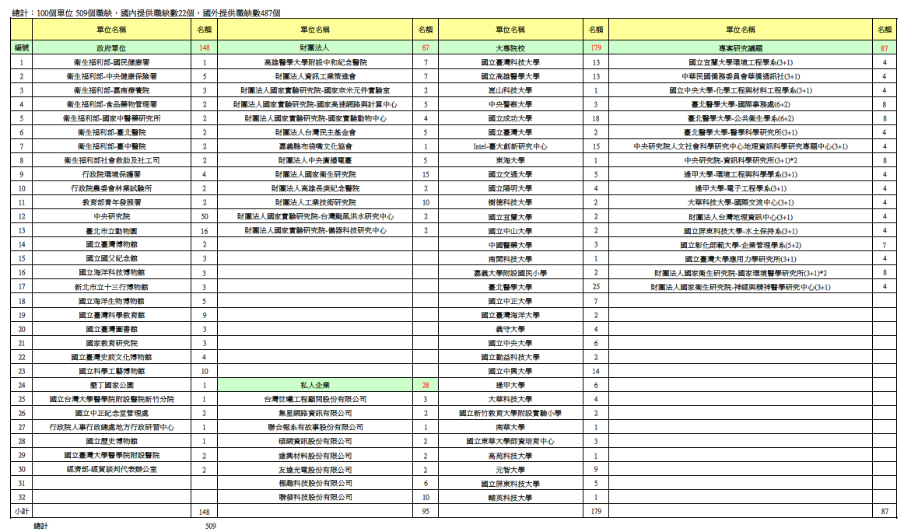
2016實習單位名單

Slide 11
學員錄取概況
2016年4月7日公告第一次錄取名單
共計錄取305人，學員回覆確認參加240人。
含國外學員237人、國內學員3人。
2016年4月27日公告第二次錄取名單
共計錄取33人，學員回覆確認參加20人。
含國外學員19人、國內學員1人。
2016年度學員實際參加人數為246人
含國外學員242人、國內學員4人。

Slide 12
2016人數統計數據

Slide 13
實習費用
生活補助金（均免稅）
學員生活補助金折合新台幣NT$600元/日 全程實習者共計NT$30,000元（以50天為例，不含4天團訓）
交通補助費：國外學員每人NT$10,000(發放條件為最後1週學員仍於原實習單位實習且合於相關規定者，若學員提前離開實習，則視為自動放棄該交通機票補助費，事後不得以任何理由要求發放)
以上金額由科技部委由國家實驗研究院(候鳥計畫辦公室)撥付，實習單位將依科技部、候鳥計畫辦公室及其內部相關規定，及每位學員實際實習天數發給每位每日新台幣六百元之科技部補助金。
學員自付
居住地至台灣之來回機票
實習期間之食宿費用
學員可自行投保旅平險，候鳥計畫辦公室將協助投保全員之旅平險
團訓活動、實習成果發表會及頒獎暨歡送(視需要辦理)

Slide 14
學員簽證
針對未持有中華民國護照入境之學員，科技部將發函錄取名單請外交部協助給予效期3個月、單次或多次出入境，停留90天之停留簽證。
學員自行洽所屬中華民國各地駐外館處申請，並註記「科技部2017科技台灣探索(候鳥計畫)學員」，經外館處核對錄取名單無誤後即可取得簽證，預計5月中開放申請。
針對「美國國民或其他國家來台免簽證之停留期限」相關規定，請學員自行洽所屬中華民國各地駐外館處詢問。

Slide 15
2017候鳥計畫 重要時程

Slide 16
實習單位協助事項(總)
協助於線上進行學員審查及排序作業
4~7週實習工作安排
學員生活補助金之請款
發放生活補助金及交通補助費
學員考勤及請假
國家實驗研究院(候鳥計畫辦公室)將提供學員簽到表及請假考勤規則
學員實習表現考核
實習單位針對學員表現進行評分並繳交評分表(須於指定日前完成)
學員生活補助金之核銷
實習機關應備函檢附相關資料向國家實驗研究院(候鳥計畫辦公室)辦理核銷並繳回餘款

Slide 17
實習單位協助事項(1)
7週實習工作安排
請協助事先安排實習期間之工作內容及設備
學員依約定日赴各實習單位報到
實習單位於指定日前提供報到資訊，學員報到信範例為下:
1.Internship Information
2.Sign-in Information on June 29, 2015
Name | Bryan Chiu
ID. Number | 0123
Bus | A
Job Code | 1234.56
Institute | TTT Program Office候鳥計畫辦公室
Work Address | Room 2208, 22F, No. 106, Sec. 2, Heping Rd., Daan District, Taipei City 106
Contact person | Ms. Michelle Lee
Phone | 02-2737-7695
Email | soa167@most.gov.tw
Working Hours | 9AM-6PM
Dress Code | Casual
Public transportation | MRT station: Technology Building
Time | 09:00 AM
Location | 台北市大安區和平東路二段106號22樓2208室 Room 2208, 22F, No. 106, Sec. 2, Heping Rd., Daan District, Taipei City 106
Contact Person | Ms. Michelle Lee
Department | Department of International Cooperation and Science Education
Email | soa167@most.gov.tw
Phone | 02-2737-7695
Internship content description | 1. Performed network administrative duties on Windows NT and conducted PC hardware repairs/upgrades.
Remarks | Please bring a passport size photo for making your ID badge.
Please do initiate contact with the contact person above regarding your internship content or how to get to your work location. All interns are expected to show their professional attitude towards the internship itself.

Slide 18
實習單位協助事項(2)
學員生活補助金之請款
國家實驗研究院(候鳥計畫辦公室)將另行發函
實習單位依國家實驗研究院(候鳥計畫辦公室)公函附件所列金額，備函檢附領款收據，向國家實驗研究院(候鳥計畫辦公室)請款，請款金額詳【附件】
來函請註明單位(1)設帳銀行(2)戶名(3)帳號等資料
生活補助金
實習單位需協助國家實驗研究院發放生活補助金
實習所需之出差旅費等費用，由實習單位自行負擔
生活補助金：均免稅免勞健保（國外及國內學員均適用）
因係生活補助金，而非具有對價關係之工作酬勞
業經財政部國稅局解釋函同意免稅，詳【附件】

Slide 19
實習單位協助事項(3)
生活補助金發放方式
全程參與發放生活補助金NT$30,000(以50天為例)
實習期間每日NT$ 600元
國外學員加發交通補助金NT$10,000
應分三期發放，日期及金額如下：
實習單位可自行決定發放方式，但建議以現金發放
若需請學員新開立帳戶，則需於實習開始前事先告知，並詢問學員是否需要協助
學員提前離開實習或因故遭計畫除名，應切結不得再領取規劃於之後日期發放的補助金
發放補助金時務必請學員填寫領款收據，詳【附件】
期別 | 發放日期 | 發放金額 | 發放及扣款方式
第一期 | 總應實習日數1/3日後 | 每日NT$600 | 依實際到職日發放
第二期 | 總應實習日數2/3日後 | 每日NT$600 | 應扣除前期未到日數或應繳回之補助金
第三期 | 最後1週開始發放，且仍在職者 | 每日NT$600 | 應扣除前期未到日數或應繳回之補助金 國外學員加發交通補助金NT$10,000

Slide 20
實習單位協助事項(4)
學員考勤及請假
有關學員了解實習規則部分，將於學員報到後，請實習單位確認學員了解實習規則後，由學員簽名存檔備查。
學員上班時數原則為每日8小時、每週40小時，起訖時段可彈性調整
學員每日必須簽到及簽退
上下班時間及中午是否再次簽到，依實習單位出缺勤相關規定決定
本會提供出勤紀錄表詳【附件】
請確實簽到簽退，違者視同未出席
實習單位負責學員考勤紀錄
最後一實習日若有部份學員提早離開，仍需簽到並寫明原因(若無特殊理由不得提早離開)

Slide 21
實習單位協助事項(5)
學員請假規則
請假表詳【附件】，請學員及實習單位務必確實填寫表格內資料，以利後續核銷作業
假別 | 通知事項 | 補助金扣款 | 退訓是否
病 假 | 請病假時應通知實習單位承辦人，病假均須提出醫生證明。 (不扣款之病假仍需填寫假單) | 有醫師證明情況下：累積至3天以內不扣款，第4天起每日扣款NT$600元(NT$75元/小時)。 無醫師證明情況下：累積至2天以內不扣款，累積不得超過4次，每次不得低於4小時，第3天起每日扣款NT$600元(NT$75元/小時)。 | 不退訓
個人事假 | 應事先獲得實習單位承辦人同意，不得請假累積超過三天。 | 每日扣NT$600元(NT$75元/時) | 不退訓
喪假 | 應事先通知實習單位承辦人及候鳥計畫辦公室並提供相關證明文件 | 上限為3天，第4天起每日扣款NT$600元。 | 不退訓
曠 職 | 實習單位應立即通知候鳥計畫辦公室，若事後無正當理由且未獲得實習單位承辦人之同意，即予從計畫除名。 | 不發給補助金 | 退訓且自計畫內除名
提前結束 | 應提前告知實習單位及候鳥計畫辦公室確定離台日期及原因，且必須提供班機行程表。 | 補助金發至實習倒數第二天上班日，剩餘天數以每日NT$600元扣款。 | 不退訓
其他狀況 | 由實習單位及候鳥計畫辦公室依狀況及相關規定辦理 | 依狀況及相關規定辦理 | 依狀況及相關規定辦理

Slide 22
實習單位協助事項(6)
實習單位繳交學員評分表
實習單位於實習結束前針對學員實習表現及出勤狀況進行評分考核
實習單位務必於指定日前線上完成登錄並確認

Slide 23
實習單位協助事項(7)
生活補助金之核銷
請詳見國家實驗研究院(候鳥計畫辦公室)之撥款公文
核銷時實習機關應備函檢附下列資料：
學員領款收據正本三紙，國外學員另有交通費補助者則為四紙。請將該收據貼妥至粘存單(可參考附件)上並經實習單位會計人員及機關首長核章
出勤紀錄表正本(每位學員一份)，若為電子刷卡請印出後由單位承辦主管簽名
請假扣款等剩餘款，請開立支票退回 (支票抬頭為: 財團法人國家實驗研究院(候鳥計畫辦公室))
若在實習期間有請假者請務必附上請假單(沒扣款也要附上)
實習結束後無論有否剩餘款，均應向國家實驗研究院(候鳥計畫辦公室)辦理核銷

Slide 24
緊急狀況處理
學員無故曠職
立即聯絡學員與候鳥計畫辦公室
學員實習中發生狀況（重大疾病或意外）
立即聯絡學員在台緊急聯絡人與候鳥計畫辦公室
非實習時間（下班後或假日）發生狀況
立即聯絡學員在台緊急聯絡人與候鳥計畫辦公室
學員擬提早結束實習
詢問學員原因並盡速告知候鳥計畫辦公室
各類緊急狀況，均煩請實習單位提供即時之協助

Slide 25
科技部候鳥計畫小組
召集人：科教發展及國際合作司 周世傑司長
成員：科教發展及國際合作司 與 候鳥計畫辦公室
科技部 科教發展及國際合作司
候鳥計畫辦公室
職 稱 | 姓 名 | 電話(日)
司長 | 周世傑 | 02-2737-7563
副司長 | 彭麗春 | 02-2737-7553
專員 | 施元丁 | 02-2737-7151
姓 名 | 電話(日) | 手機
李韋萱 | 02-2737-7695 | 0937-510-215
龍淑汾 | 02-2737-7125 | 0978-322-306

Slide 26
Taiwan Tech Trek
科技‧台灣‧探索
人才培育 文化交流 知識啟航
候鳥計畫 台灣起飛！

